Slide 1
PERTEMUAN – 7
KULIAH SISTEM OPERASI
MEMORI
Dahlan Abdullah
http://dahlan.unimal.ac.id
Email : dahlan@unimal.ac.id

Slide 2

TINJAUAN INSTRUKSIONAL UMUM / TIU
Mahasiswa mampu untuk menjelaskan memori dalam Sistem Operasi
TINJAUAN INSTRUKSIONAL KHUSUS / TIK
Mahasiswa mampu untuk menjelaskan latar belakang momori, pembagian memori, halaman, alokasi frame dan thrashing

Slide 3
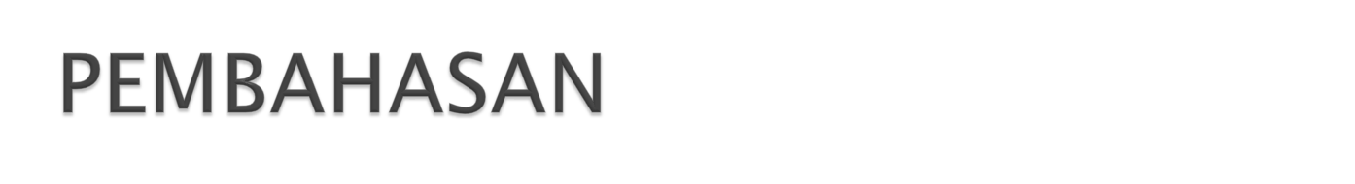
Latar Belakang
Penukaran (Swap)
Alokasi Memori yang Berdampingan
Pemberian Halaman
Memori Virtual
Pemindahan Halaman
Thrashing

Slide 4
LATAR BELAKANG
Memori merupakan inti dari sistem komputer modern. CPU mengambil instruksi dari memori sesuai yang ada pada program counter. Instruksi dapat berupa menempatkan/ menyimpan dari/ ke alamat di memori, penambahan, dan sebagainya.
Dalam managemen memori ini, kita akan membahas bagaimana urutan alamat memori yang dibuat oleh program yang berjalan.

Slide 5
PENUKARAN (SWAP)
Sebuah proses membutuhkan memori untuk dieksekusi. Sebuah proses dapat ditukar sementara keluar memori ke backing store (disk), dan kemudian dibawa masuk lagi ke memori untuk dieksekusi.
Pertukaran membutuhkan sebuah backing store. Backing store biasanya adalah sebuah disk yang cepat. Cukup besar untuk mengakomodasi semua kopi tampilan memori.
Bagian terbesar dari waktu pertukaran, adalah waktu pengiriman. Total waktu pengiriman langsung didapat dari jumlah pertukaran memori.

Slide 6
ALOKASI MEMORI yang BERDAMPINGAN
Sistem Operasi dapat dialokasikan pada memori bagian bawah (low memory) mau pun memori bagian atas (high memory).
Secara garis besar ada dua metode khusus yang digunakan dalam membagi-bagi lokasi memori, yaitu : Alokasi partisi tetap (Fixed Partition Allocation) dan Alokasi partisi variabel (Variable Partition Allocation)

Slide 7
PEMBERIAN HALAMAN
Pemberian halaman mencegah masalah penting dari mengepaskan ukuran bongkahan memori yang bervariasi ke dalam penyimpanan cadangan, yang mana diderita oleh kebanyakan dari skema managemen memori sebelumnya.

Slide 8
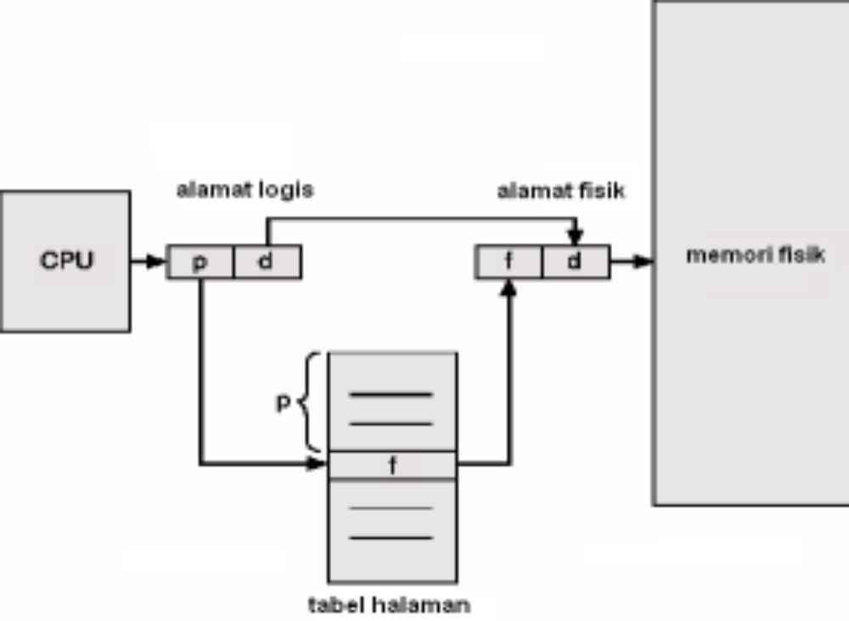
Perangkat Keras Pemberian Halaman

Slide 9
Memori Virtual
Pertama kali dikemukakan Fotheringham pada tahun 1961 pada sistem komputer Atlas di Universitas Manchester, Inggris
Memori virtual merupakan suatu teknik yang memisahkan antara memori logis dan memori fisiknya. Teknik ini mengizinkan program untuk dieksekusi tanpa seluruh bagian program perlu ikut masuk ke dalam memori.
Berbeda dengan keterbatasan yang dimiliki oleh memori fisik, memori virtual dapat menampung program dalam skala besar, melebihi daya tampung dari memori utama yang tersedia.

Slide 10
PEMINDAHAN HALAMAN
Pemindahan Halaman Secara FIFO
Pemindahan Halaman Secara Optimal
Pemindahan Halaman Secara LRU
Pemindahan Halaman Secara Perkiraan LRU
Dasar Perhitungan Pemindahan Halaman
Algoritma Page-Buffering

Slide 11
THRASHING
Aktivitas yang tinggi dari paging disebut thrashing. Suatu proses dikatakan thrashing jika proses menghabiskan waktu lebih banyak untuk paging daripada eksekusi (proses sibuk untuk melakukan swap-in swap-out).
Penyebab dari thrashing adalah utilisasi CPU yang rendah. Jika utilisasi CPU terlalu rendah, kita menambahkan derajat dari multiprogramming dengan menambahkan proses baru ke sistem.

Slide 12
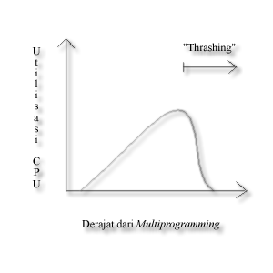
THRASHING

Slide 13
Contoh Penggunaan Memori Virtual
Windows NT
Solaris 2
Linux

Slide 14
Selesai …….
Lanjut ke Pertemuan - 9

